Slide 1

ЩЕРБИНОВСКИЙ РАЙОН
ПЕРВИЧНАЯ ПРОФСОЮЗНАЯ ОРГАНИЗАЦИЯ
МБОУ СОШ №1
им. Ляпидевского
Notes:
ЩЕРБИНОВСКИЙ РАЙОН ПЕРВИЧНАЯ ПРОФСОЮЗНАЯ ОРГАНИЗАЦИЯ МБОУ СОШ№1им.Ляпидевского

Slide 2
На учете в профсоюзной
организации состоит 116человек:
работающих 71 чел;
пенсионеров 45

Slide 3
ЧЛЕНАМИ ПРОФСОЮЗА ЯВЛЯЮТСЯ ВСЕ

Slide 4
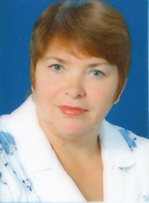
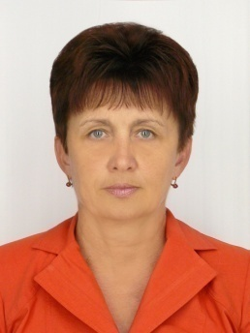
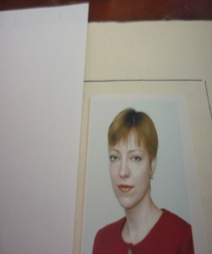
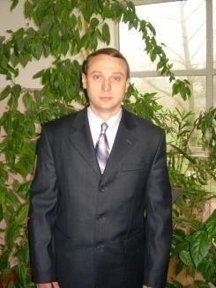
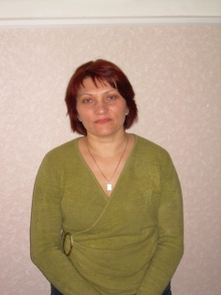
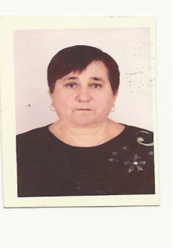
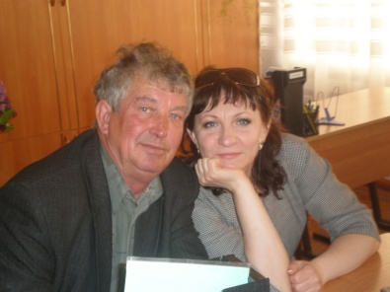
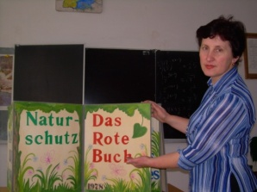
ПРОФСОЮЗНЫЙ КОМИТЕТ ШКОЛЫ
Бражникова О.А.
Председатель П.О.
Закалина И.А.
Зам.председателя П.О. Кутилина Т.В.
Сергиенко В.А.
Максименко О.А.
Милютина В.И.
Деревянко Н.С.
Закоморный В.И., Довбня Н.В.
Notes:
Деревянко Н.С.

Slide 5
Главная задача профсоюзного актива школы:
«Учись сам,
учи других,
живи интересами тех,
кто тебе
доверяет».
Notes:
Работу ПК проводил опираясь на Устав и положение о первичной профсоюзной организации

Slide 6


Закон РФ
« О профессиональных
союзах, их правах и
гарантиях
деятельности»
Конституция
Российской
Федерации
( ст. 13, 30 )
Трудовой кодекс
Российской
Федерации
Нормативные
правовые акты,
регулирующие
деятельность
Профсоюза
Региональные и
территориальные
отраслевые
соглашения
Положение о
первичной
профсоюзной
организации
Устав Профсоюза
работников народного
образования и науки
Коллективный договор
образовательного
учреждения

Slide 7
Основные направления организаторской работы профсоюзного комитета
первичной профсоюзной организации
Организационно –
уставная
деятельность
Деятельность в
социально- правовой
сфере
Деятельность в
области охраны
труда
Деятельность
по осуществлению
контроля
Деятельность
по оздоровлению членов
Профсоюза
Деятельность
по организации досуга
членов Профсоюза
Организация работы с
ветеранами Профсоюза и
педагогического труда

Slide 8
Приоритеты деятельности профсоюзного комитета МБОУ СОШ №1
-обеспечение защиты экономических интересов работников
- социальная защита в повседневной жизни

Slide 9



Планирование работы
профсоюзного комитета :
Основой для составления плана является:
Устав Профсоюза, Положение о первичной профсоюзной организации, в которых раскрываются задачи и полномочия выборных профсоюзных органов первичной профсоюзной организации;
предложения, критические замечания, высказанные членами профсоюза на профсоюзных собраниях, на встречах с членами профсоюзного комитета;
- постановления выборных органов вышестоящей территориальной организации;
соглашения ( региональное, территориальное);
- коллективный договор школы
Notes:
Основой для составления Плана является:

Slide 10

Как осуществляется учет членов Профсоюза ?
В связи с введением в Профсоюзе единого профсоюзного билета нового образца и в целях упорядочения учета членов Профсоюза введена единая форма учетной карточки членов Профсоюза и определен порядок учета
( постановление Президиума ЦК Профсоюза от 21.05.1999 г. № 23 )
Учет членов Профсоюза осуществляется в первичной профсоюзной организации
МБОУ СОШ №1 по учетным карточкам.
Профсоюзные билеты и учетные карточки хранятся в сейфе.

Slide 11
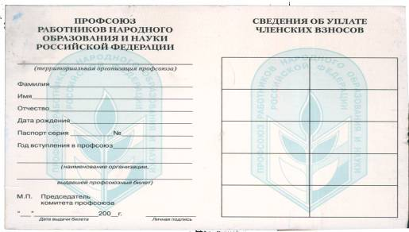
Как можно вступить в Профсоюз?
ПРИЕМ В ЧЛЕНЫ ПРОФСОЮЗА
Личное заявление
в первичную
профсоюзную
организацию
( день подачи заявления
является датой приема
в Профсоюз )
Выдается
профсоюзный билет
единого образца,
который хранится
у члена Профсоюза
Принимается
постановление
профсоюзного комитета
или
профсоюзного собрания

Slide 12
Образец заявления о приеме в Профсоюз
В первичную профсоюзную
организацию МБОУ СОШ№1
им.Ляпидевского
ЗАЯВЛЕНИЕ
Прошу принять меня в члены Профсоюза работников народного образования
и науки РФ. Обязуюсь выполнять Устав Профсоюза, уплачивать членские
профсоюзные взносы и принимать участие в деятельности организации.
________________ ___________________________
Дата ФИО подпись

Slide 13
ВОПРОСЫ КОНТРОЛИРУЕМЫЕ ПРОФСОЮЗНЫМ КОМИТЕТОМ
Трудовое законодательство
Тарификация
Начисление и выплата заработной платы
Начисление и выплата льгот
Аттестация педагогических
работников
ОХРАНА
ТРУДА
ДОСУГ
Notes:
ДОСУГ

Slide 14

Профсоюзный контроль за соблюдением законодательства
Реализуя свое право на осуществление контроля за соблюдением работодателем трудового законодательства и выполнением им условий коллективного договора, профсоюзный комитет проконтролировал:
Выполнение раздела 3 «Оплата труда» (февраль 2011г. Профсоюзное собрание).
Правильность и своевременность оформления трудовых книжек (март 2011 г. Акт работодателю)
Правильность комплектования (Заседание профкома. Сентябрь 2011 г.)
Правильность и своевременность оплаты больничных листов (Заседание профкома. январь2012 г.)

Slide 15
По согласованию с профсоюзным комитетом приняты:
Правила внутреннего трудового распорядка МБОУ СОШ № 1
Положение об оплате труда работников МБОУ СОШ № 1.
Положение о премировании работников МБОУ СОШ № 1
Перечень оснований предоставления материальной помощи работникам и её размеры.
Форма расчетного листка по заработной плате.
Положение о комиссии по распределению стимулирующих выплат.
График сменности.
График отпусков.
План повышения квалификации работников.
Соглашение по охране труда
Перечень профессий и должностей работников, имеющих право на обеспечение специальной одеждой, обувью и другими средствами индивидуальной защиты.
Список профессий и должностей работников, занятых на работах с вредными и (или) опасными условиями труда

Slide 16
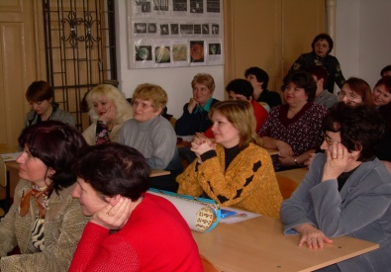
Формы социального партнерства
(ст.27 ТК РФ).
Коллективные переговоры по подготовке проекта коллективного договора и заключению коллективного договора;
Взаимные консультации по вопросу регулирования трудовых отношений, обеспечения гарантий трудовых прав работников;
Участие работников и их представителей в управлении школой;
Участие представителей и работодателя
в разрешении трудовых споров.

Slide 17

Совместные комиссии, созданные на паритетной основе:
Цель такого взаимодействия: наиболее полное соблюдение законных интересов сторон трудовых отношений в области охраны труда и трудовых споров.

Slide 18
Совместные комиссии, созданные на паритетной основе:
Комиссия по расследованию несчастных случаев
Комиссия по трудовым спорам
Комиссия не является постоянно действующей, а незамедлительно создаются руководителям школы для расследования каждого конкретного случая.
В состав комиссии в соответствии со ст. 229, ч.1 ТК РФ включен представитель профкома - уполномоченный по охране труда
В.А. Сергеенко
Создана на паритетной основе (т.е. из равного числа представителей работников и работодателя) в соответствии со ст. 384 ТК РФ.
Представители работников избраны общим собранием работников
Порядок работы комиссии по рассмотрению и разрешению индивидуальных трудовых споров определен ст.381-397 ТК РФ

Slide 19
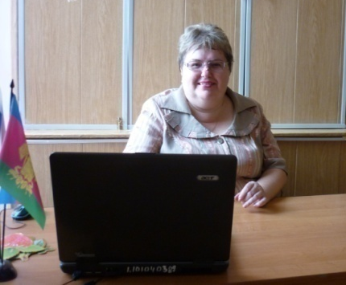
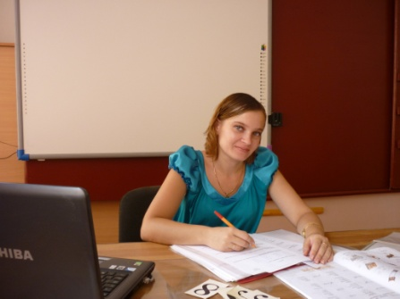
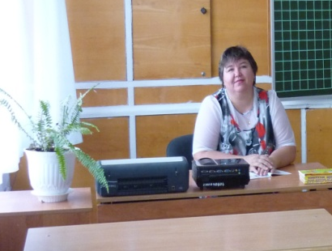
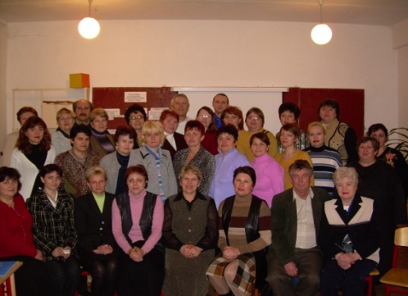
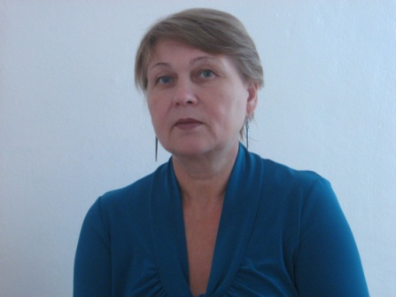
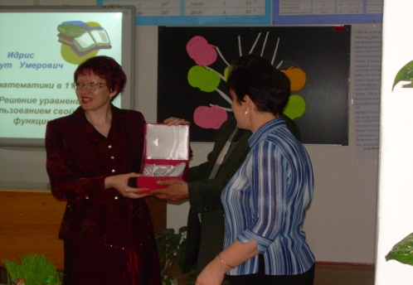
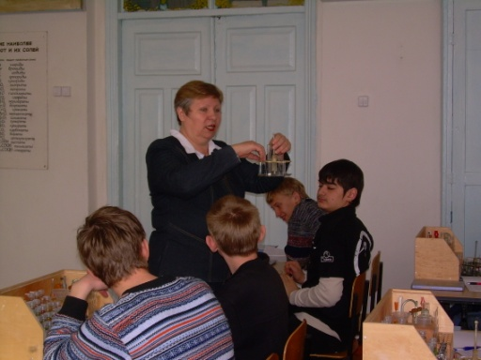
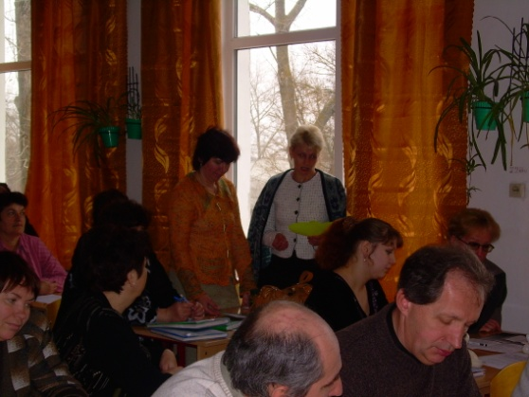
АТТЕСТАЦИЯ ПЕДАГОГИЧЕСКИХ РАБОТНИКОВ
Notes:
АТТЕСТАЦИЯ ПЕДАГОГИЧЕСКИХ РАБОТНИКОВ

Slide 20
Информационная работа в первичной профсоюзной организации
Какой должна быть информационная работа ?
?
На каких принципах она строиться?

Slide 21
ГЛАСНОСТЬ и ОТКРЫТОСТЬ
ОБЪЕКТИВНОСТЬ и ПОЛНОТА
ДОСТУПНОСТЬ, АКТУАЛЬНОСТЬ
и ОПЕРАТИВНОСТЬ
ПРИНЦИПЫ РАБОТЫ
ЧЁТКОСТЬ и СТРУКТУРИРОВАННОСТЬ
ЛАКОНИЧНОСТЬ и РАЗНООБРАЗИЕ
РИТМИЧНОСТЬ и РЕГУЛЯРНОСТЬ
УЗКАЯ НАПРАВЛЕННОСТЬ

Slide 22
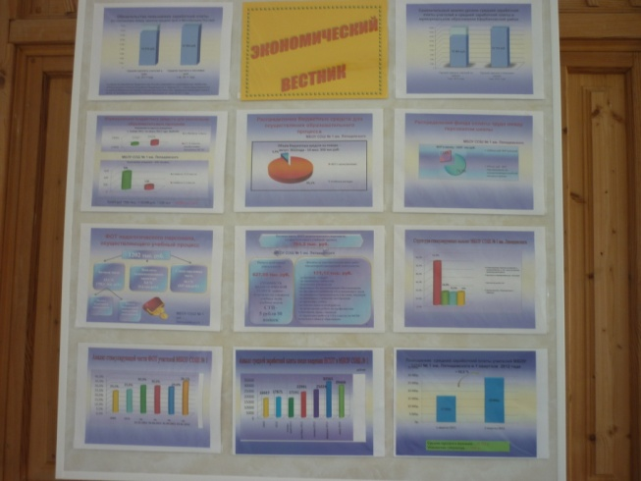
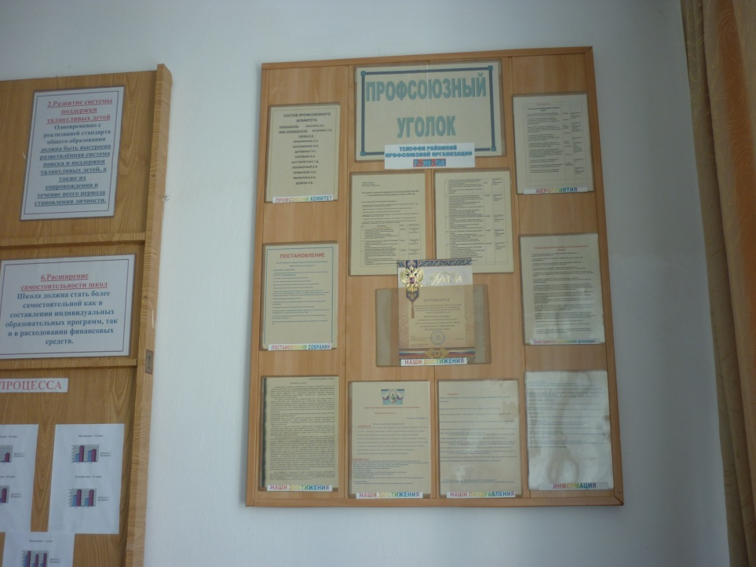
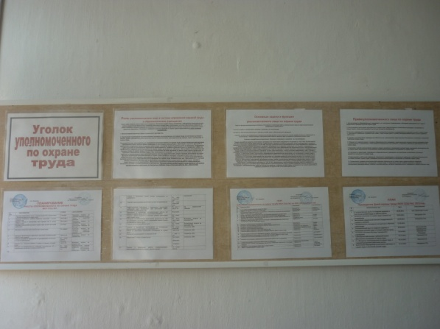
НАГЛЯДНАЯ АГИТАЦИЯ ПРОФСОЮЗА
Профсоюзный уголок
Экономический вестник
Уголок уполномоченного по охране труда
Notes:
Профсоюзный уголок

Slide 23


Результаты взаимодействия
Кадровый потенциал
Педагогический состав: 39 человек.
Из них:
высшая квалификационная категория- 26человека
первая квалификационная категория-8человек
соответствие -4 человек

Slide 24
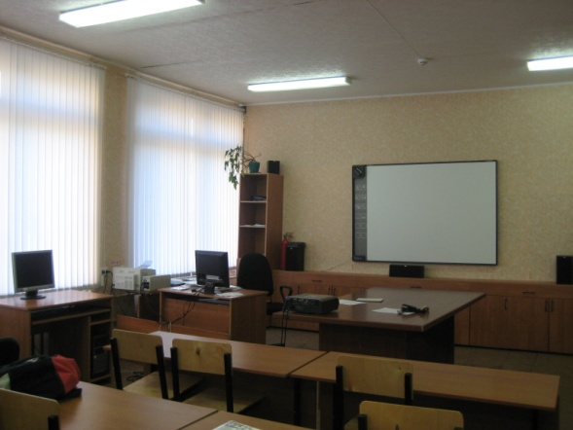
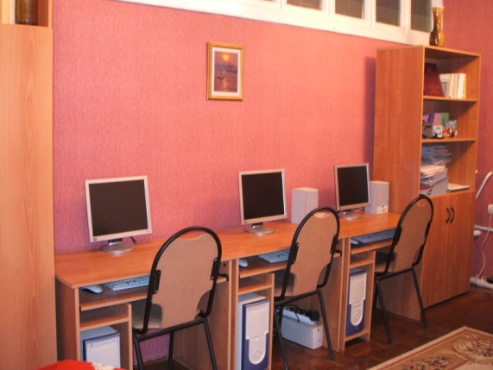
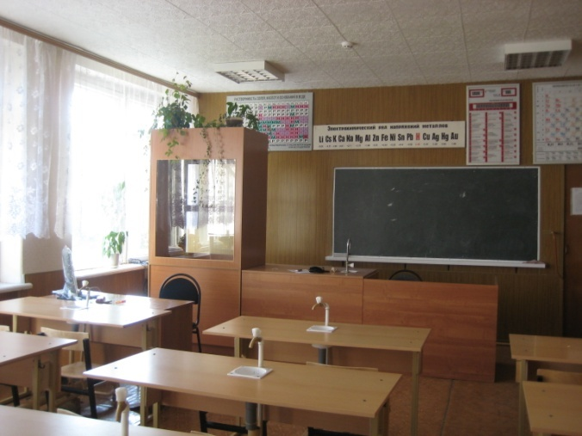
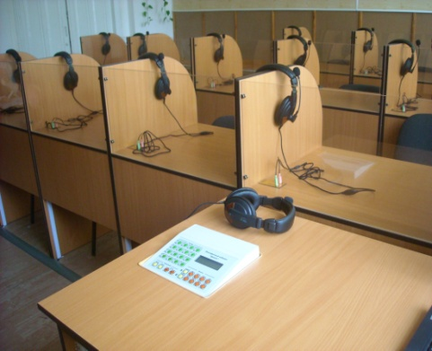
Результаты взаимодействия
Созданы условия труда для творческого труда учителя.
оборудовано 27 компьютерных мест;
создана локальная сеть;
организован свободный доступ к интернет сети;
открыта медиотека;
оснащены лабораторным оборудованием кабинеты профильных дисциплин.

Slide 25

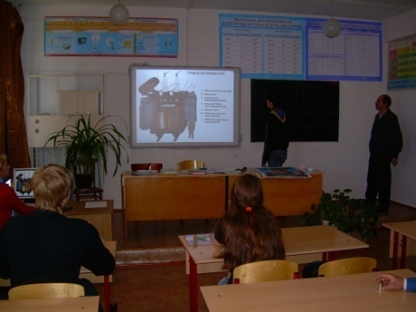
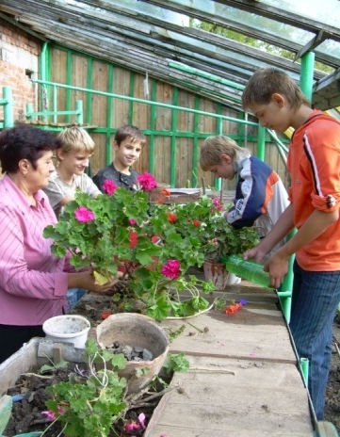
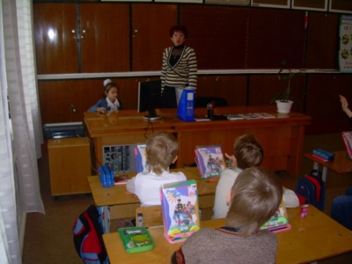
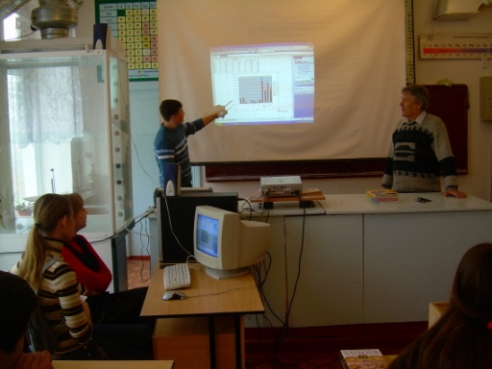
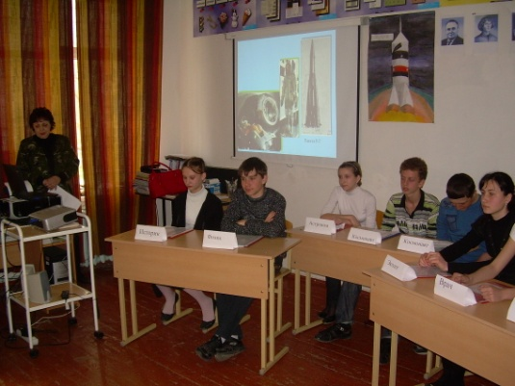
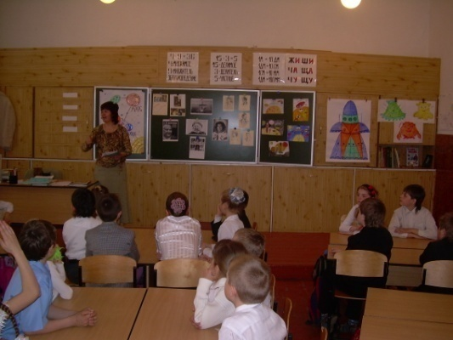
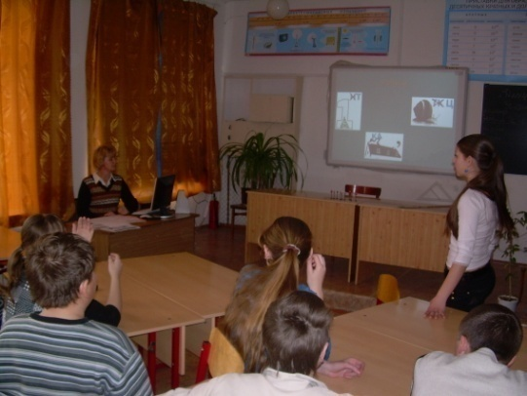

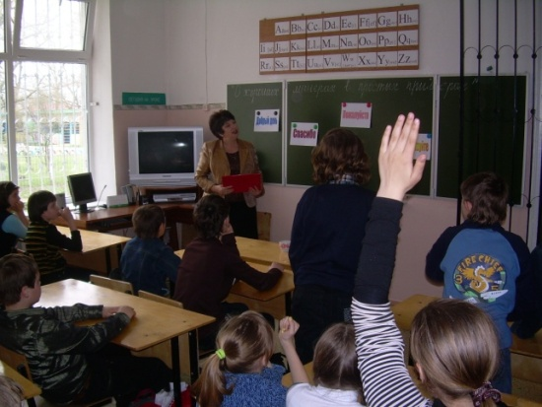

Slide 26
Организаторская работа по проведению профсоюзных собраний,
заседаний профсоюзного комитета
ПРОФСОЮЗНОЕ СОБРАНИЕ –
высший орган первичной профсоюзной организации
Универсальная форма
организаторской работы
Проводится в соответствии
с Положением о
первичной профсоюзной
организации
Реализуются все нормы профсоюзной демократии – коллегиальность,
Выборность, гласность, регулярная отчетность и т.д.
Нормы Устава Профсоюза
Н Е О Б Х О Д И М О !
1. Серьезно и тщательно готовиться к проведению профсоюзного собрания
2. Заранее продумать повестку дня
3. Определить докладчика и выступающих
4. Распределить ответственных за подготовку тех или иных вопросов.
5. Подготовить проект постановления
6. Обеспечить кворум ( явку ) на собрании
7. Определить список приглашенных, заранее оповестить их.

Slide 27
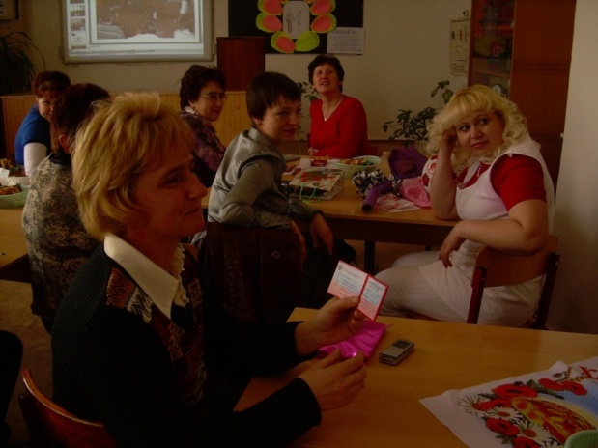
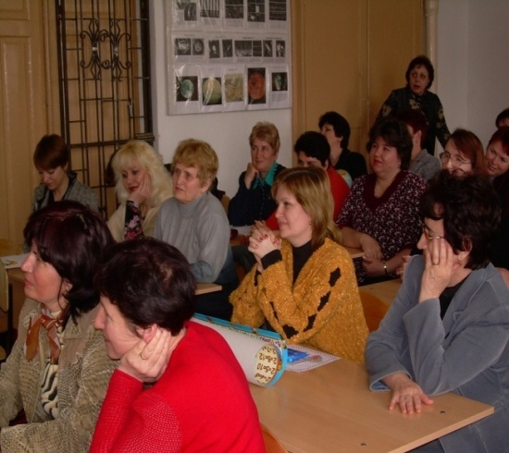
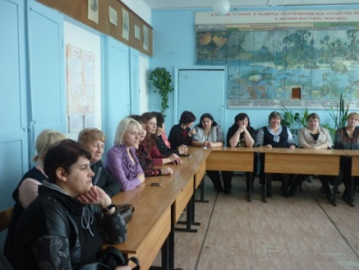
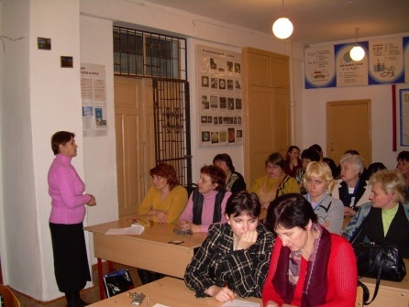
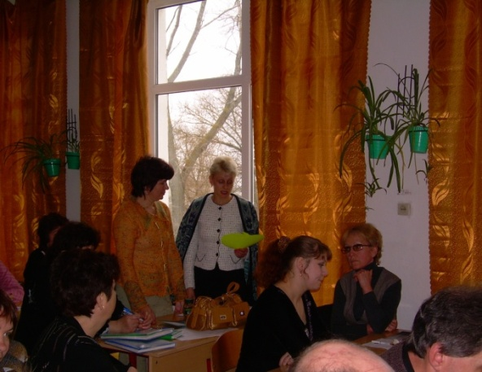
Нетрадиционная форма профсоюзного собрания

Slide 28
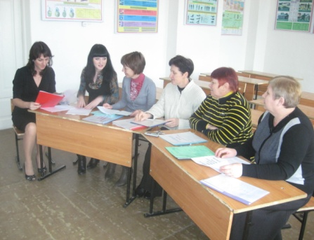
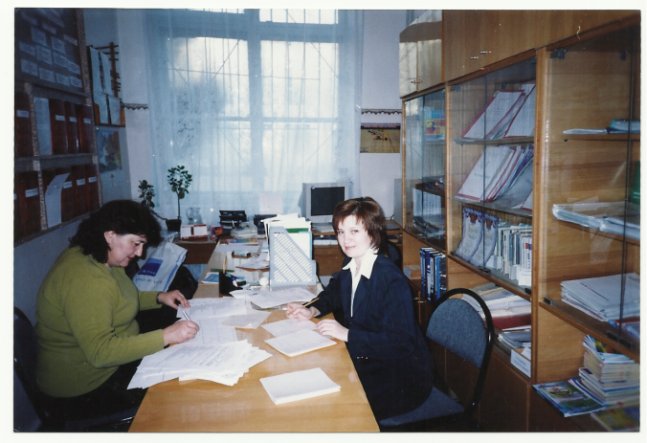
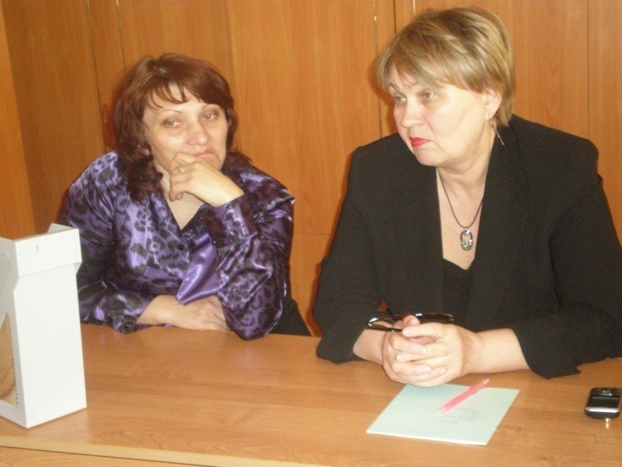
Заседание профсоюзного комитета
Notes:
Заседание профсоюзного комитета

Slide 29

КАК ЖИВЕШЬ
ПЕРВИЧКА?
Notes:
КАК ЖИВЕШЬ ПЕРВИЧКА?

Slide 30
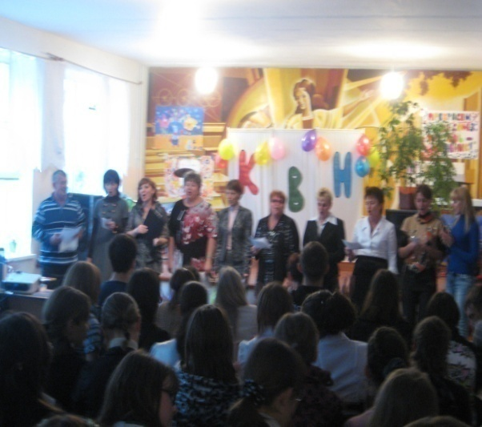
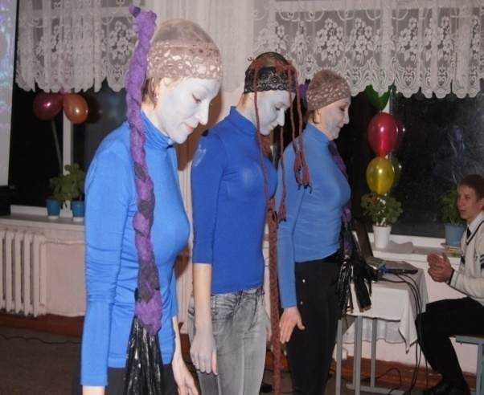
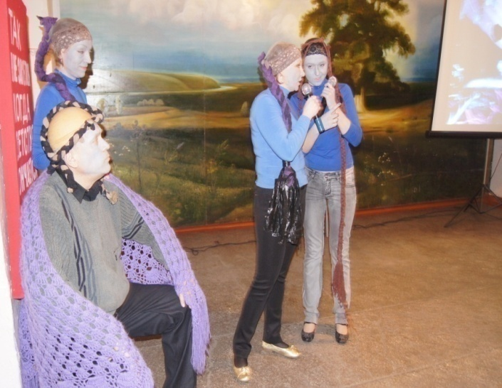
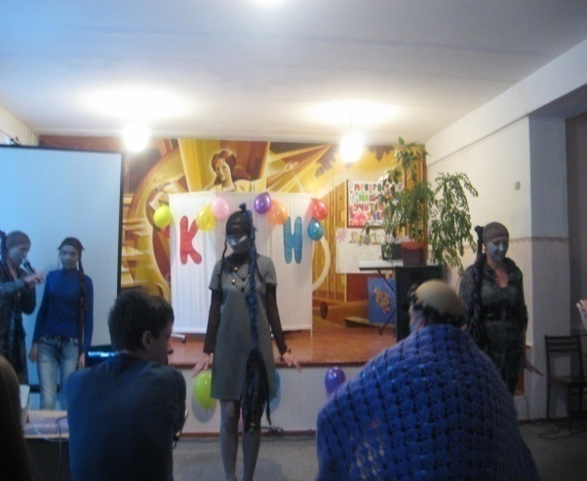
КВН
УЧИТЕЛЯ-УЧЕНИКИ

Slide 31
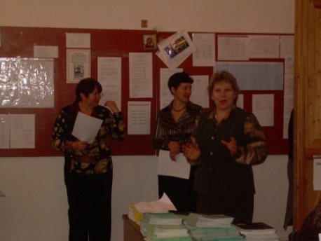
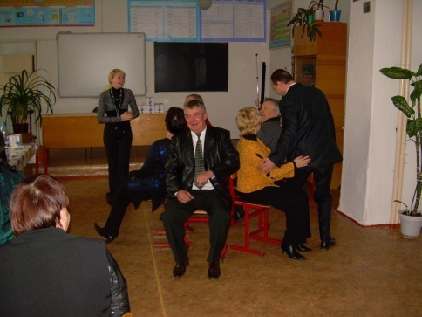
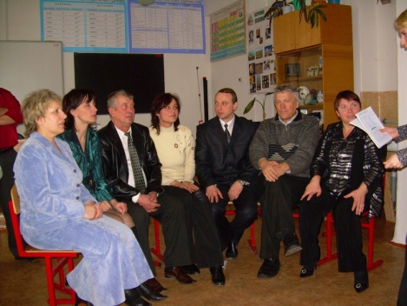
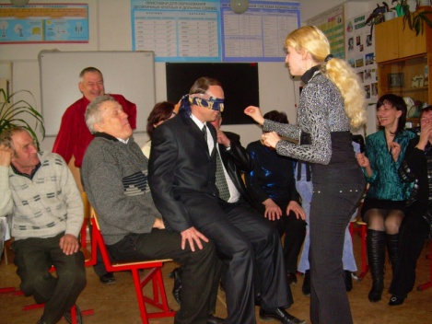
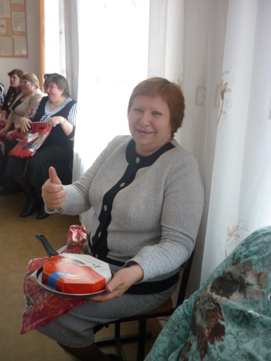






ПОЗДРАВЛЕНИЯ С ПРАЗДНИКАМИ
Notes:
ПОЗДРАВЛЕНИЯ С ПРАЗДНИКАМИ

Slide 32





Новогодний
праздник.

Slide 33








С ДНЕМ РОЖДЕНИЯ КОЛЛЕГА.
Notes:
С ДНЕМ РОЖДЕНИЯ КОЛЛЕГА.

Slide 34






ЭКСРУРССИИ.
Notes:
ОТДЫХ В ГОРАХ.

Slide 35









ЛАГО-НАКИ
октябрь 2011г.

Slide 36








ЛАГО-НАКИ
март 2012г.
Notes:
ЛАГО-НАКИ март 2012г.

Slide 37






г.Геленджик
Notes:
г.Геленджик

Slide 38

Профсоюзная организация школы -активный участник профсоюзной жизни района

Slide 39



Участники
первомайского
митинга

Slide 40







СПАРТАКИАДА

Slide 41







ТУРИСТИЧЕСКИЙ СЛЕТ

Slide 42








ВТОРОЙ РАЙОННЫЙ СЛЕТ УЧИТЕЛЕЙ
Notes:
ВТОРОЙ РАЙОННЫЙ СЛЕТ УЧИТЕЛЕЙ

Slide 43

ДЕНЬ ЗДОРОВЬЯ

Slide 44






КРАЕВОЙ УЧИТЕЛЬСКИЙ СЛЕТ
Notes:
КРАЕВОЙУЧИТЕЛЬСКИЙ СЛЕТ

Slide 45












НАШИ
ДОСТИЖЕНИЯ
Notes:
НАШИ ДОСТИЖЕНИЯ

Slide 46

Упала с неба капля дождевая,
Всего минуту, может, прожила.
И, всё же, век короткий доживая,
Она травинку напоить смогла,
Да так, что та окрепла, осмелела
И в рост пошла
Как люди ходят в путь.
Вот так и мне суметь бы
Жизнью всей и делом
Пролиться каплей для кого-нибудь
Спасибо
за
внимание

